Slide 1



Làm quen chữ cái g-y
Chủ đề: Nước và các hiện tượng tự nhiên
Giáo viên: Vũ Thị Hồng Điệp

Slide 2


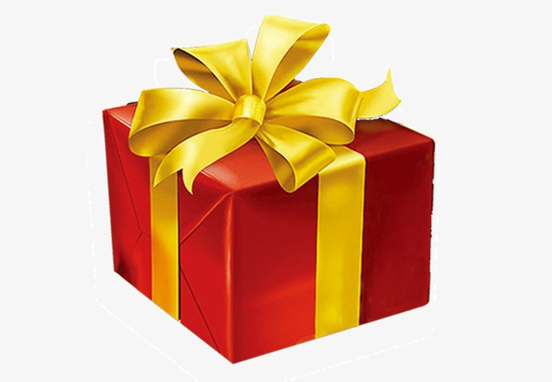
Cầu vồng

Slide 3



g

Slide 4






Slide 5




G
g
g

Slide 6
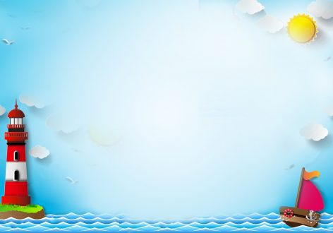

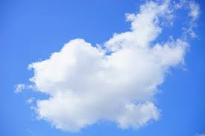

Đám mây

Slide 7





y

Slide 8


Y
y

